Slide 1
Лицей № 4.
Город Чехов.

Slide 2
Ходжиева Светлана Кибаровна
Учитель начальных классов.
Стаж работы – 27лет.
Категория – первая.
Кредо :
«Сеять знания не только в умах, но и душах своих учеников».

Slide 3
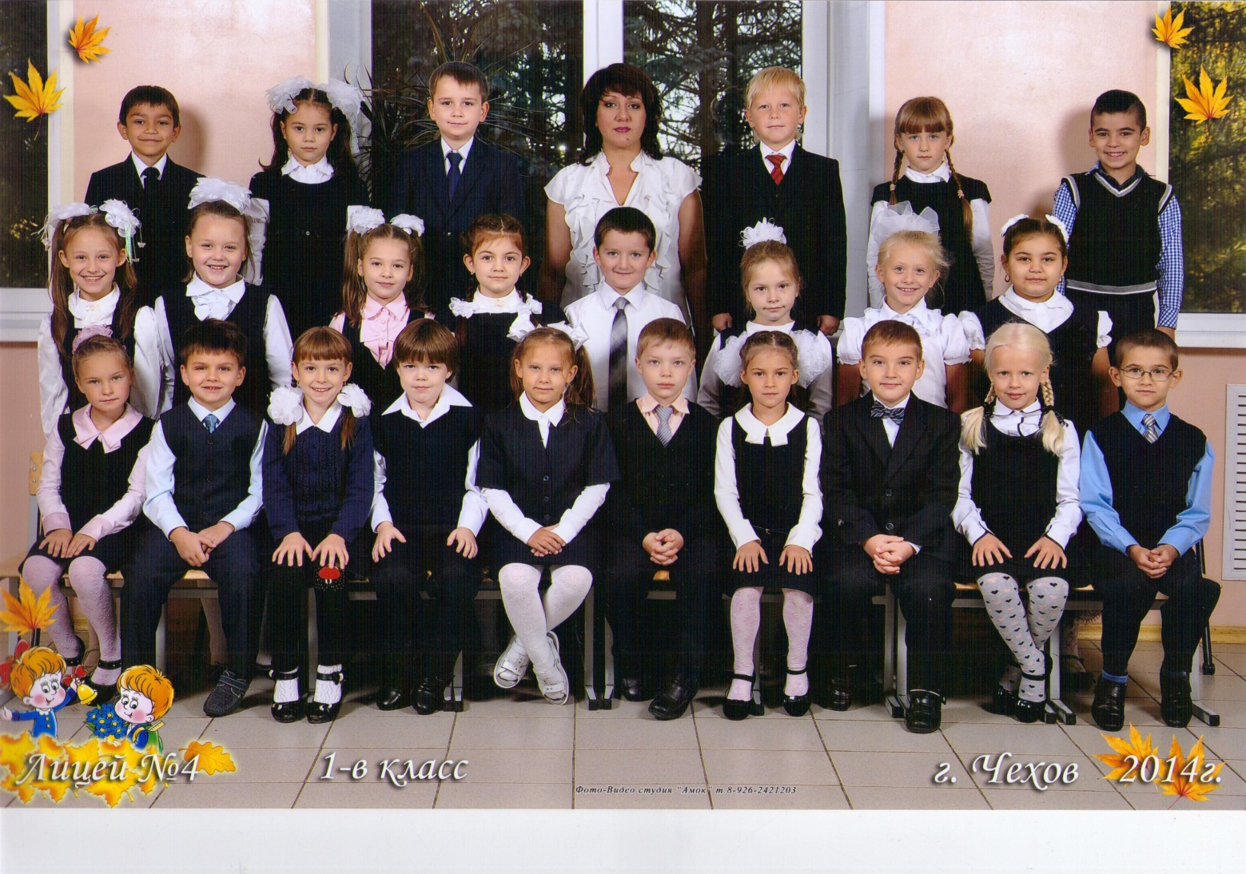
Создание коллектива: «Вместе мы –сила».

Slide 4
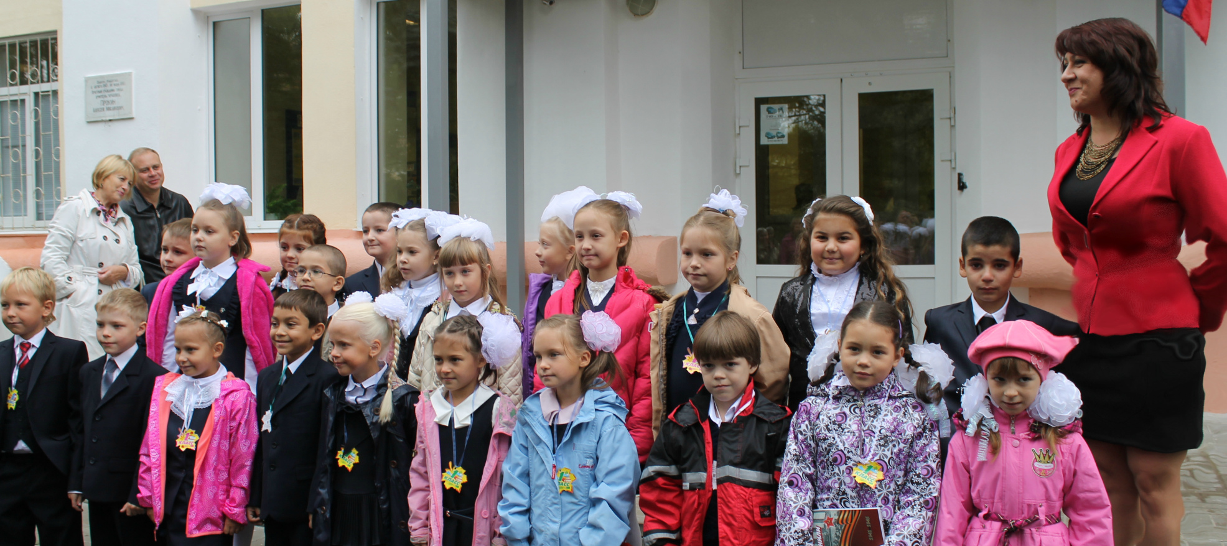
Наше первое мероприятие…
Наш классный коллектив был создан 1 сентября 2014 года, тогда мы пришли в школу маленькими и неразумными

Slide 5
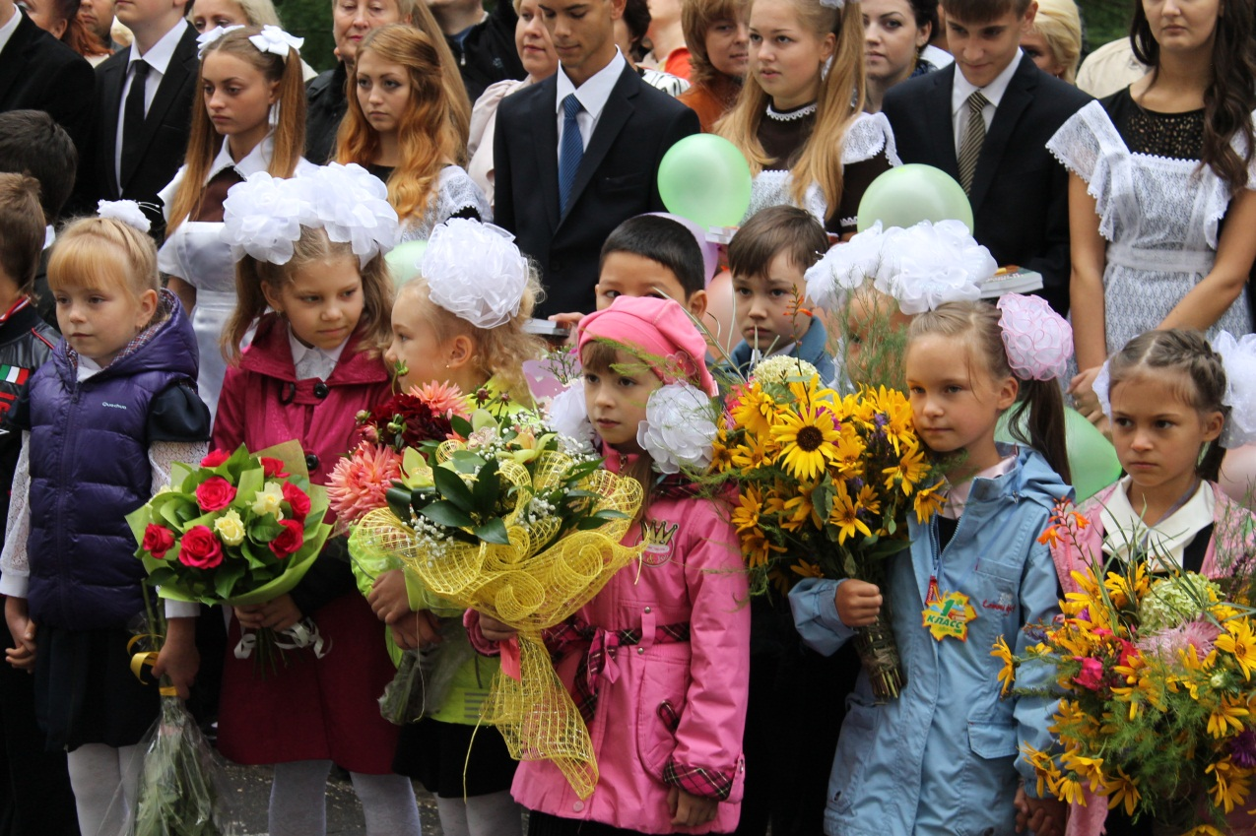
и думали что школа это развлечение и здесь тебе можно всё: драться и дразниться, кушать когда захочется и играть на уроке с игрушками …

Slide 6
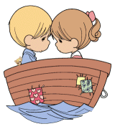
Но это оказалось не так!
В школе нужно дружить
Внимательно слушать на уроках
Заниматься спортом
и обо всех заботиться,
а поиграть можно только на перемене

Slide 7
«Вместе мы-сила!»
4 класс
« В единстве - сила»
1 класс
« Познай себя»
3класс
«Коллективная жизнь»
2 класс
«Научись дружить»

Slide 8
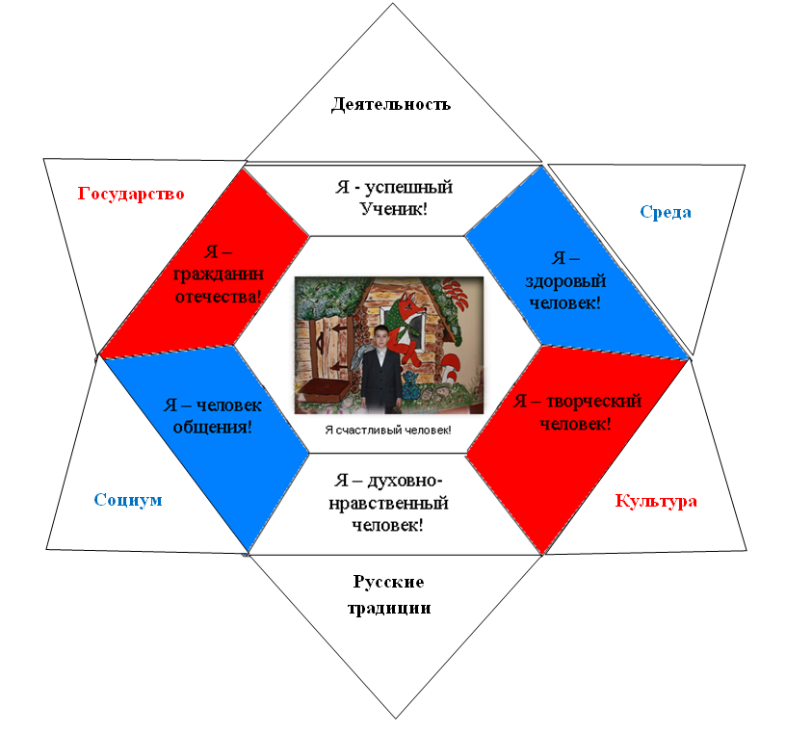
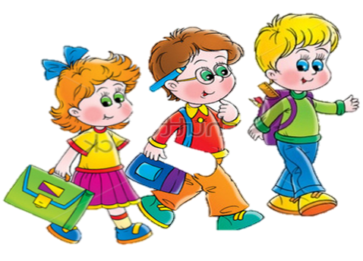

Slide 9
Конкурсы
Экскурсии
Развитие творческого потенциала
Культура поведения
Внешний вид
Уроки
Общение

Slide 10
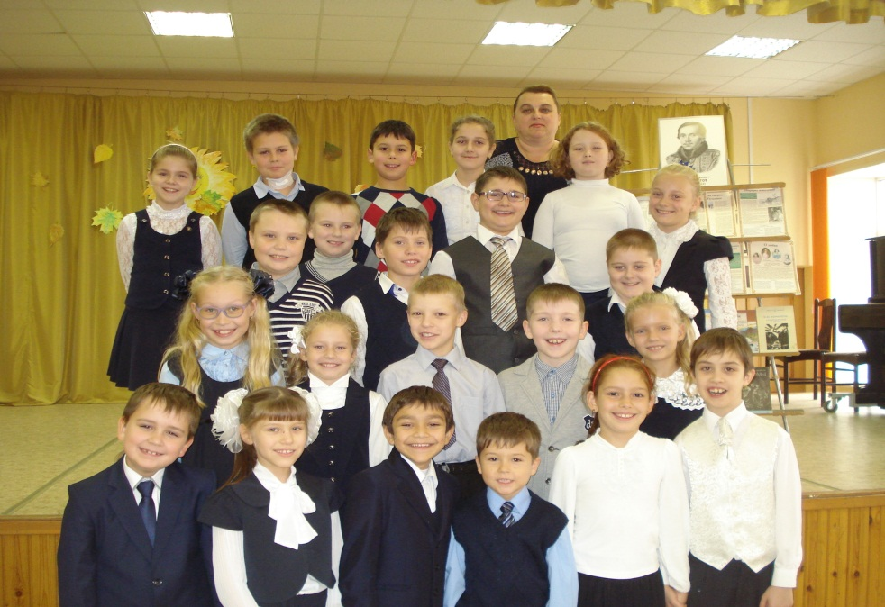
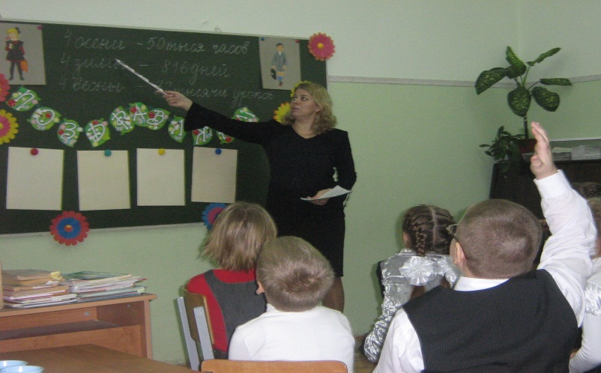
Старинный лицейский ритуал – посвящение в первоклассники
Направление-«Эстетическое воспитание».
Конкурс чтецов.
Игнат и Марк.

Slide 11
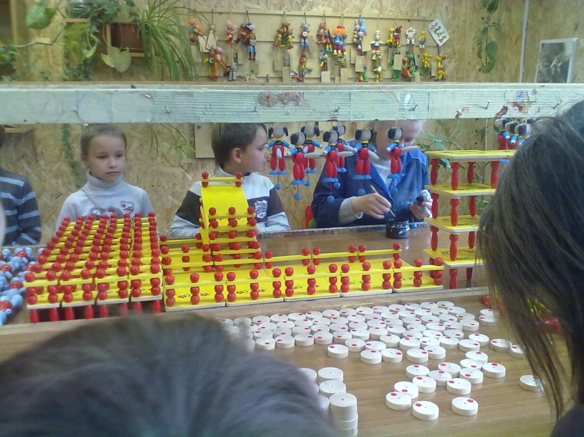
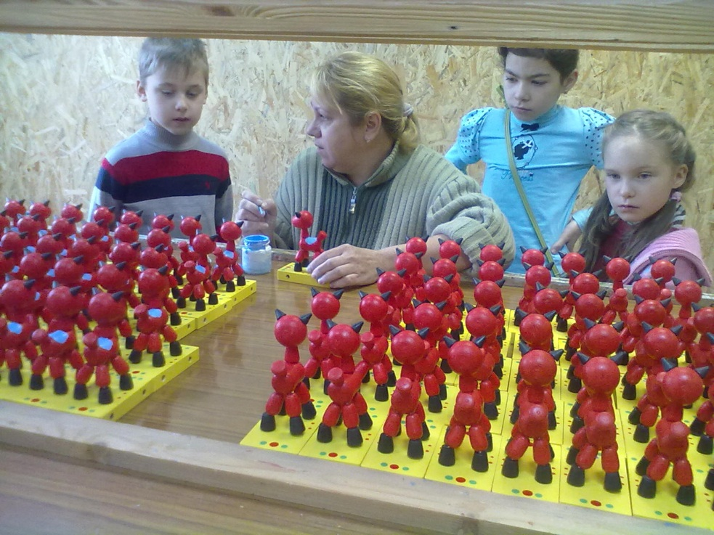
Экскурсия на фабрику деревянной игрушки.

Slide 12
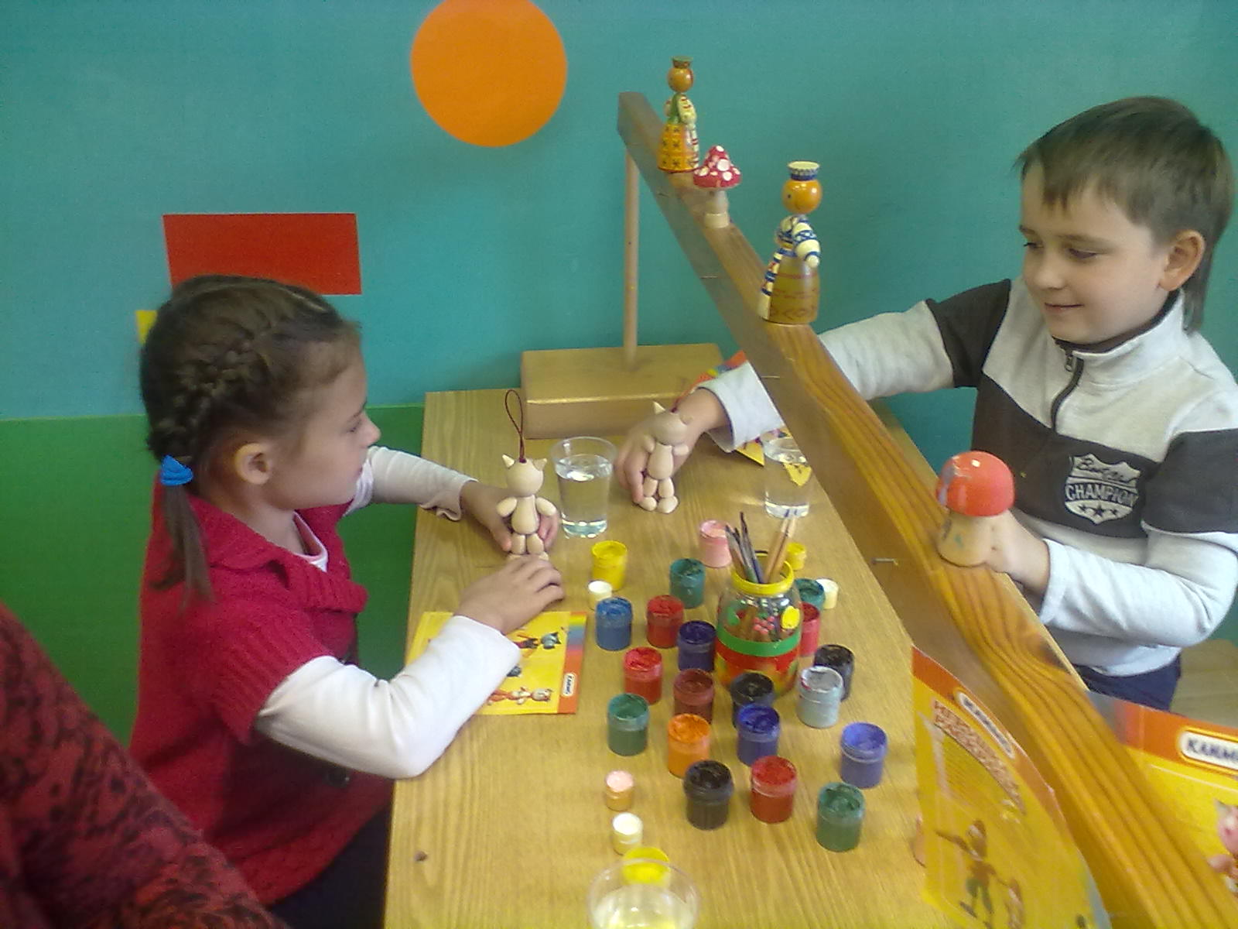
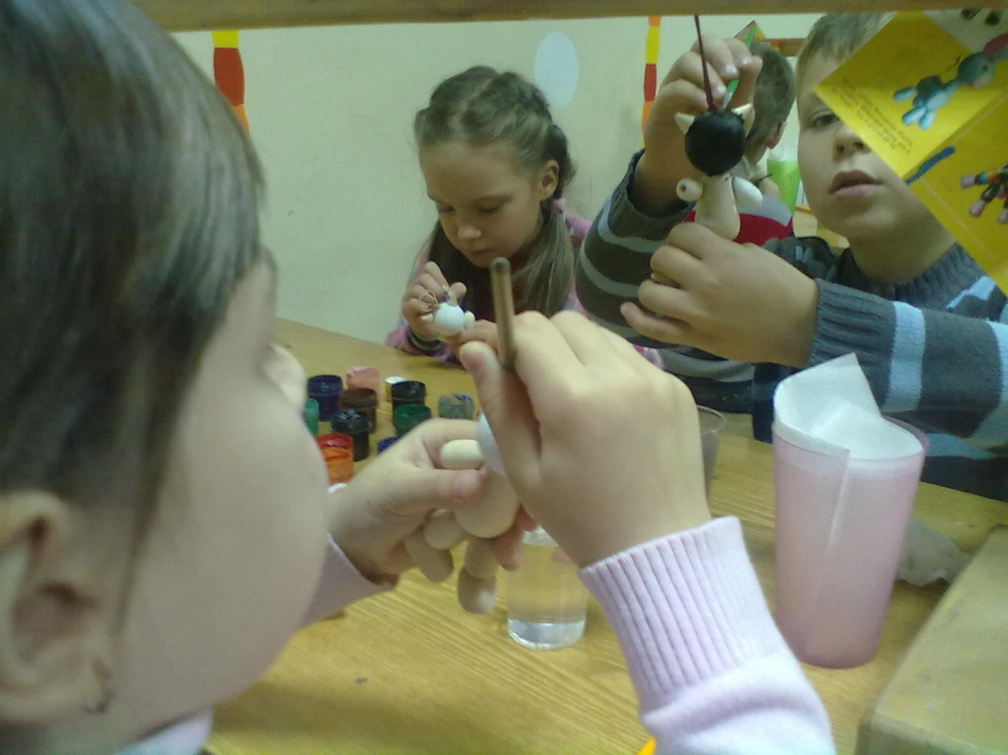
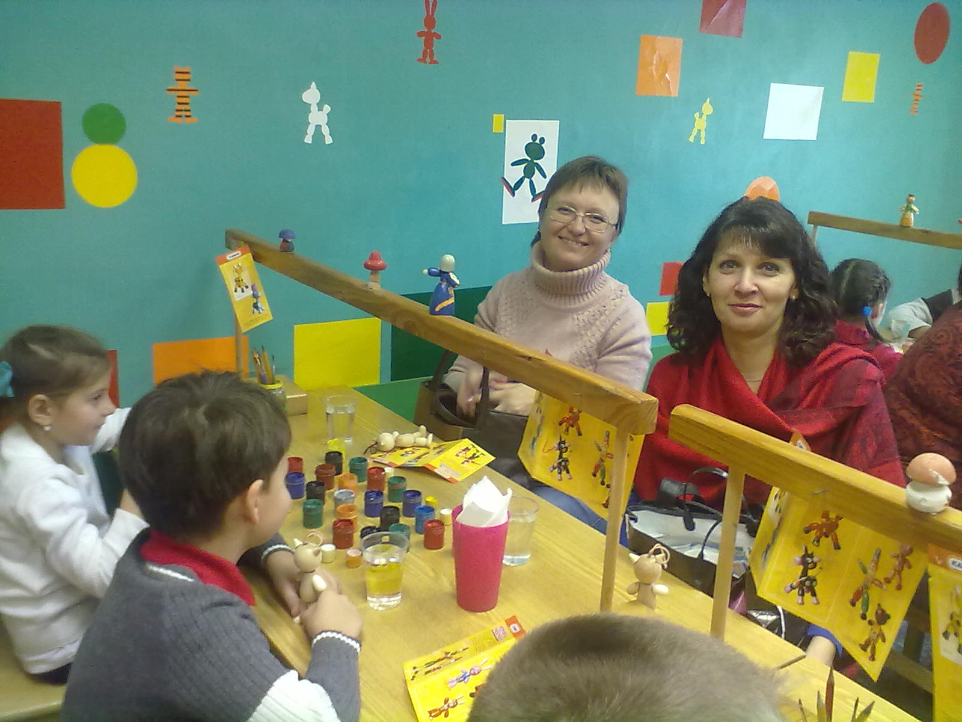
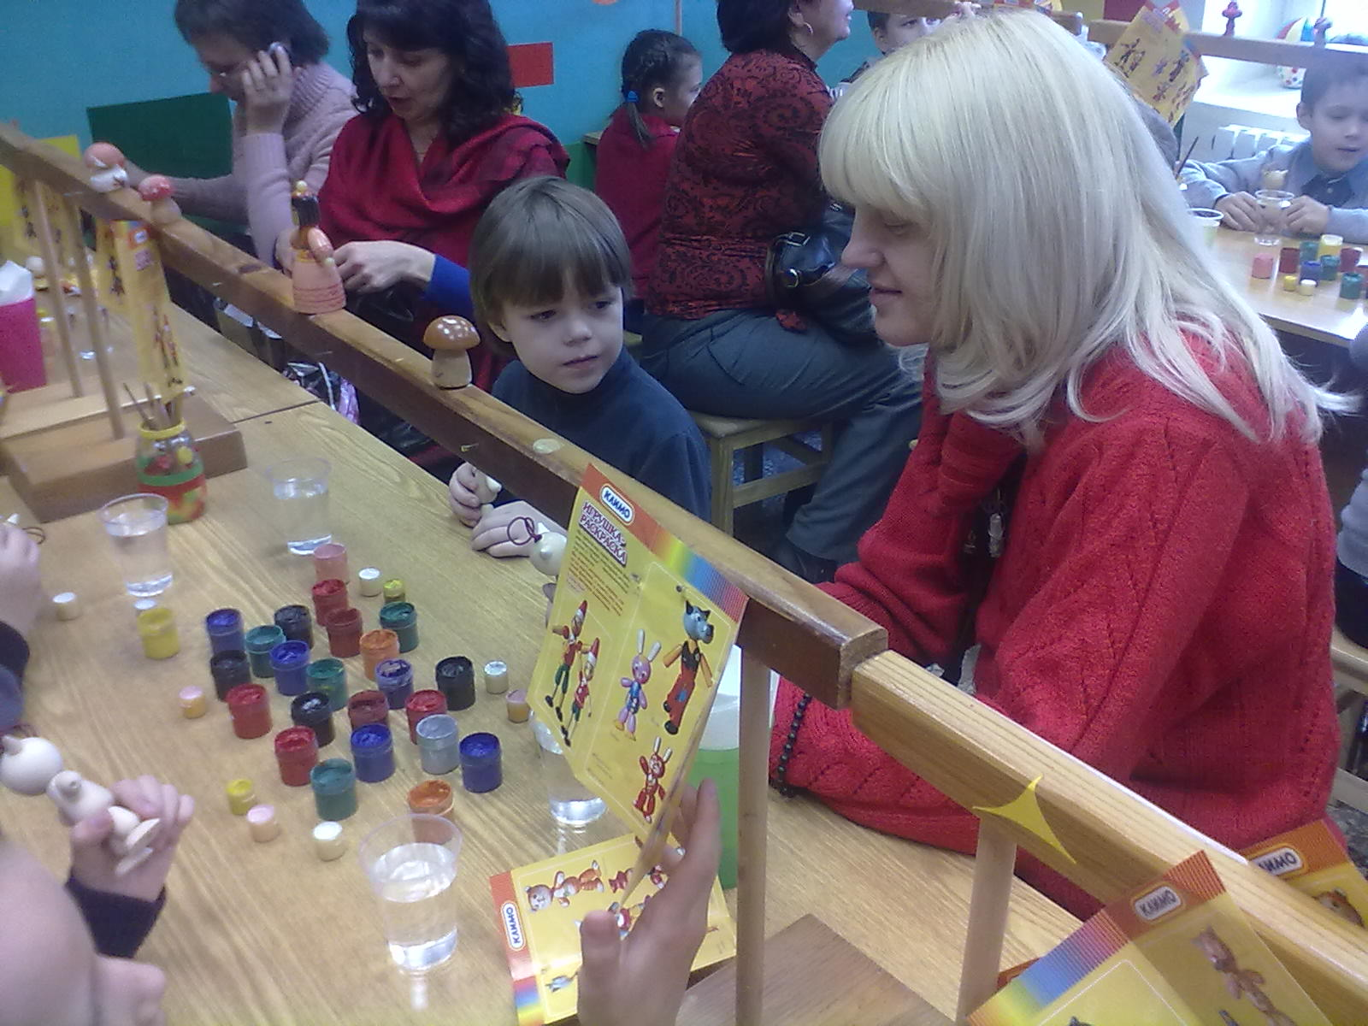

Slide 13
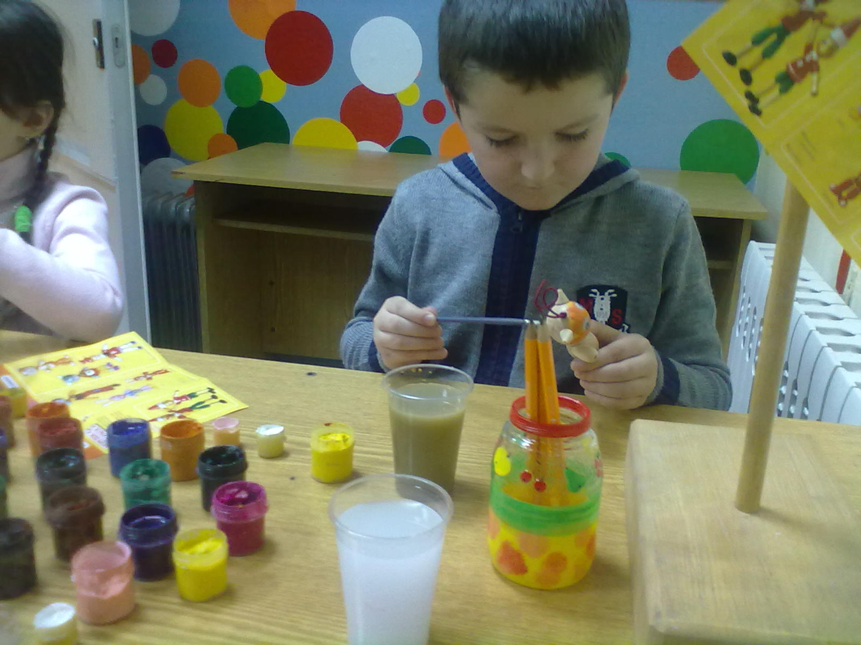
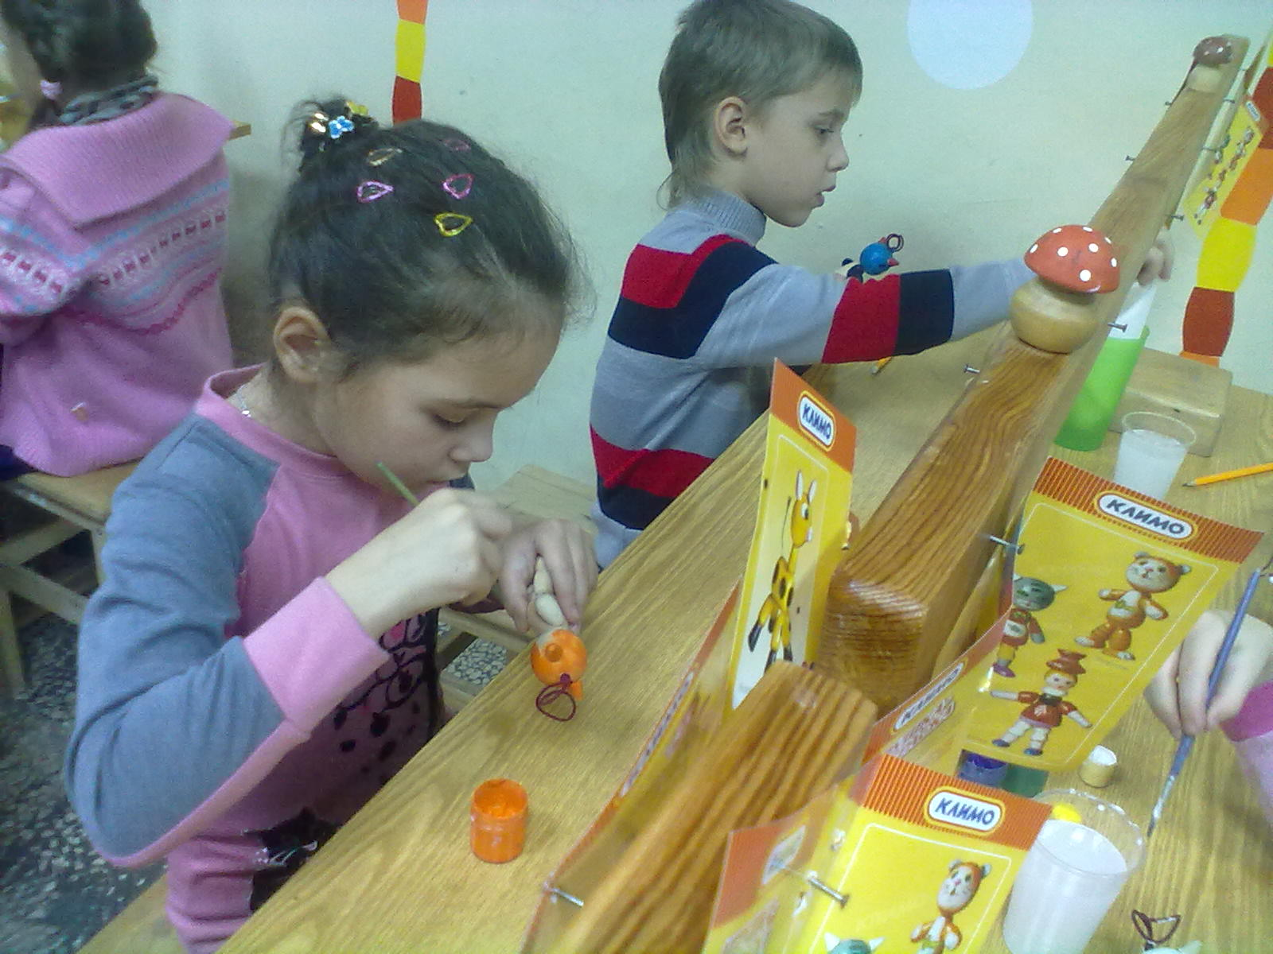
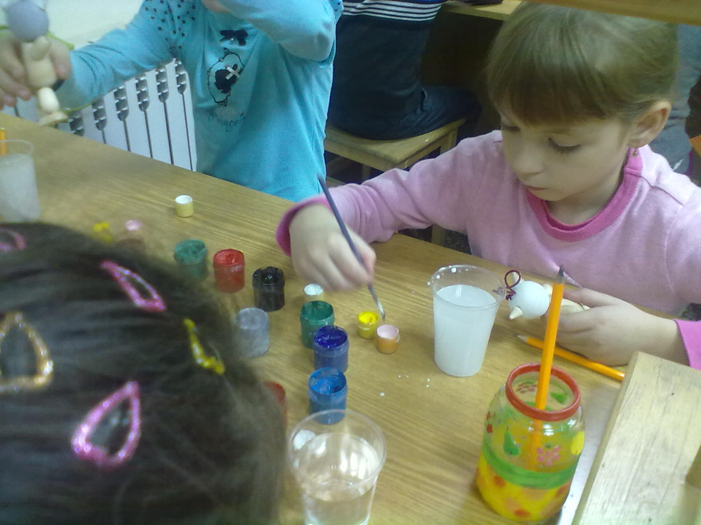

Slide 14
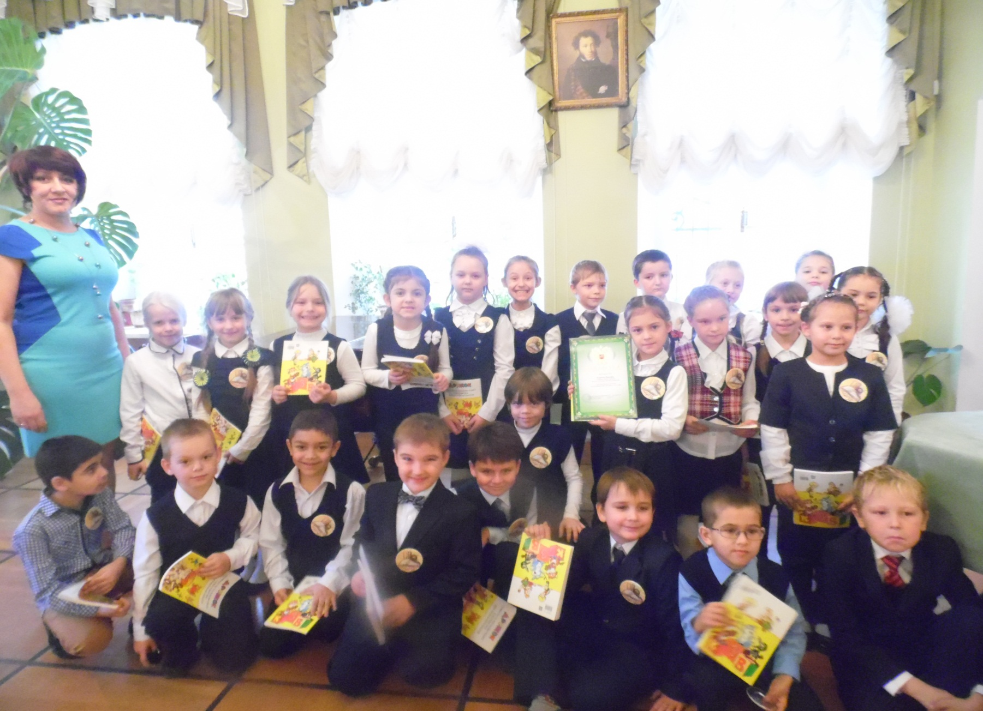
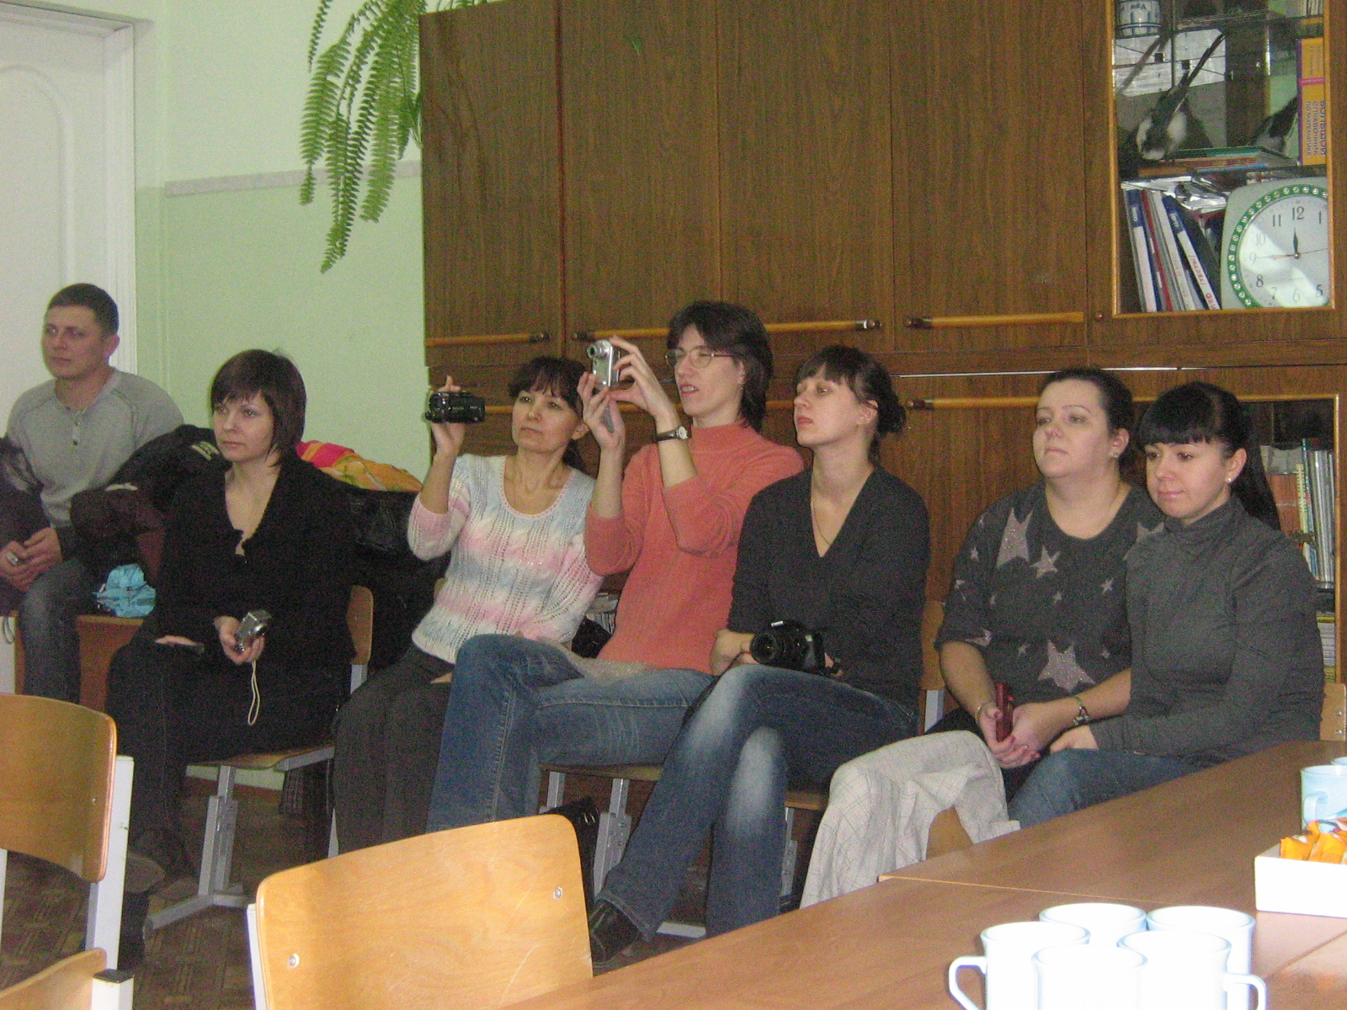
И снимают
Посвящение в лицеисты.

Slide 15
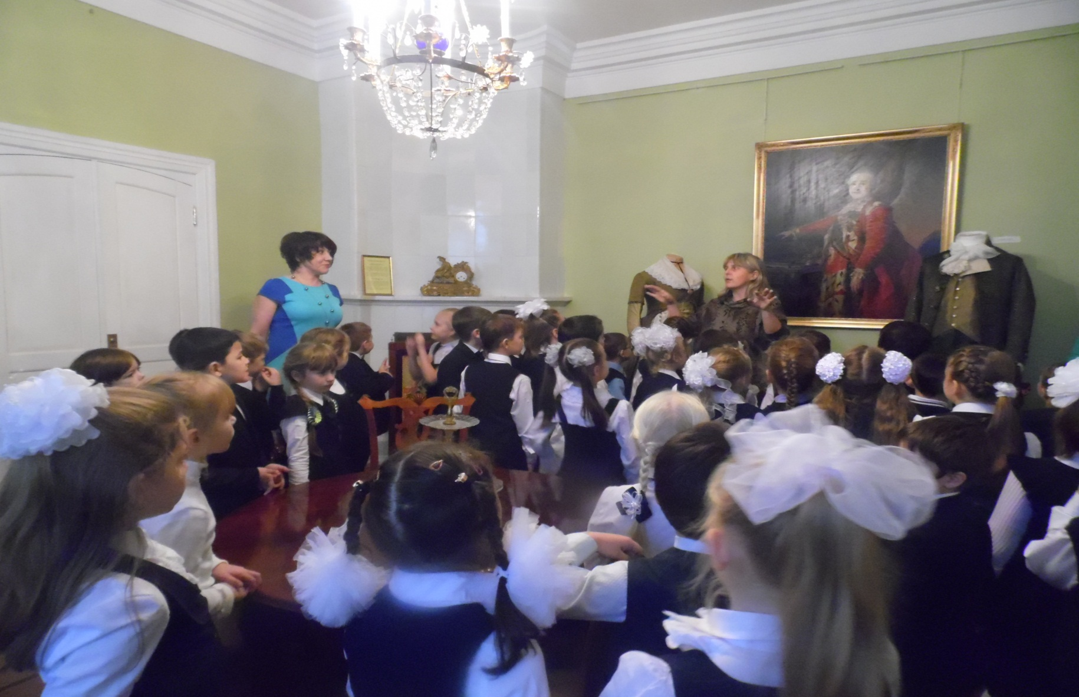
Мужской праздник
Экскурсия в усадьбу Гончаровых-Васильчиковых.

Slide 16
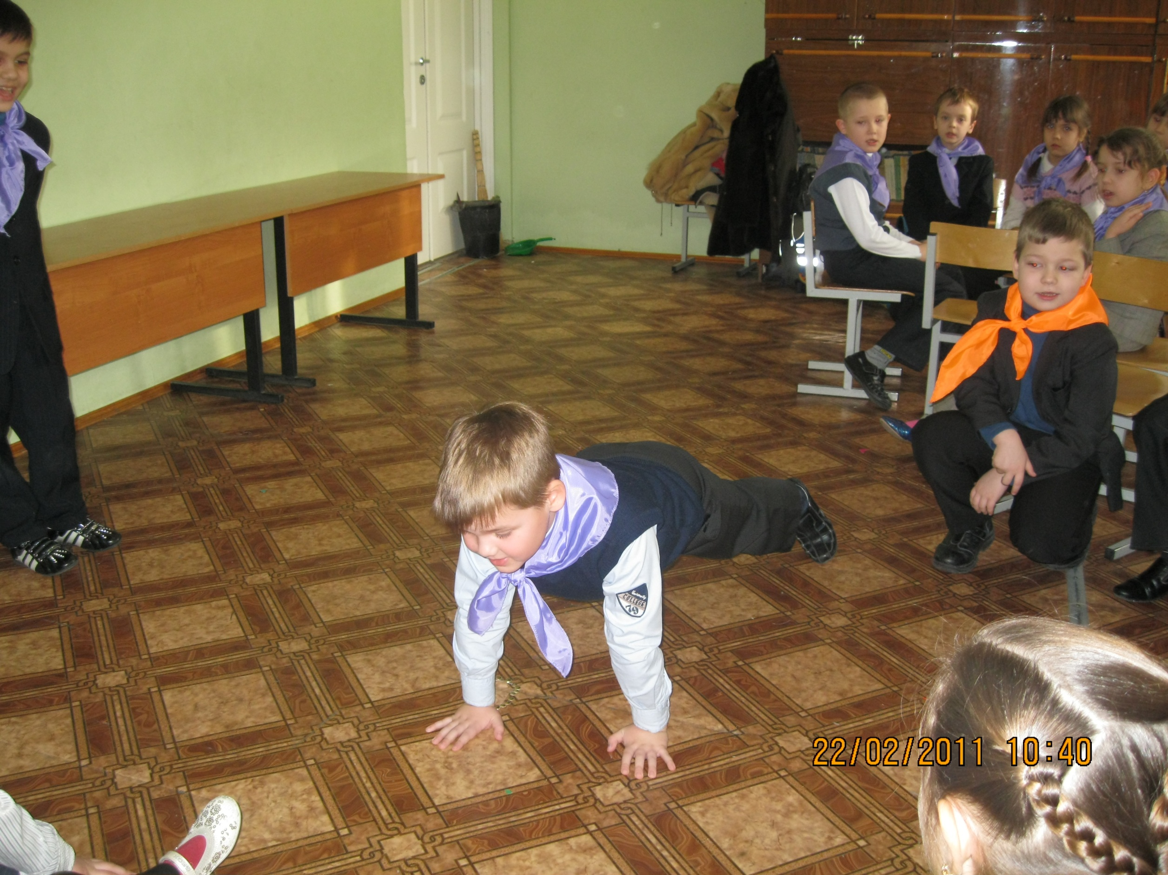
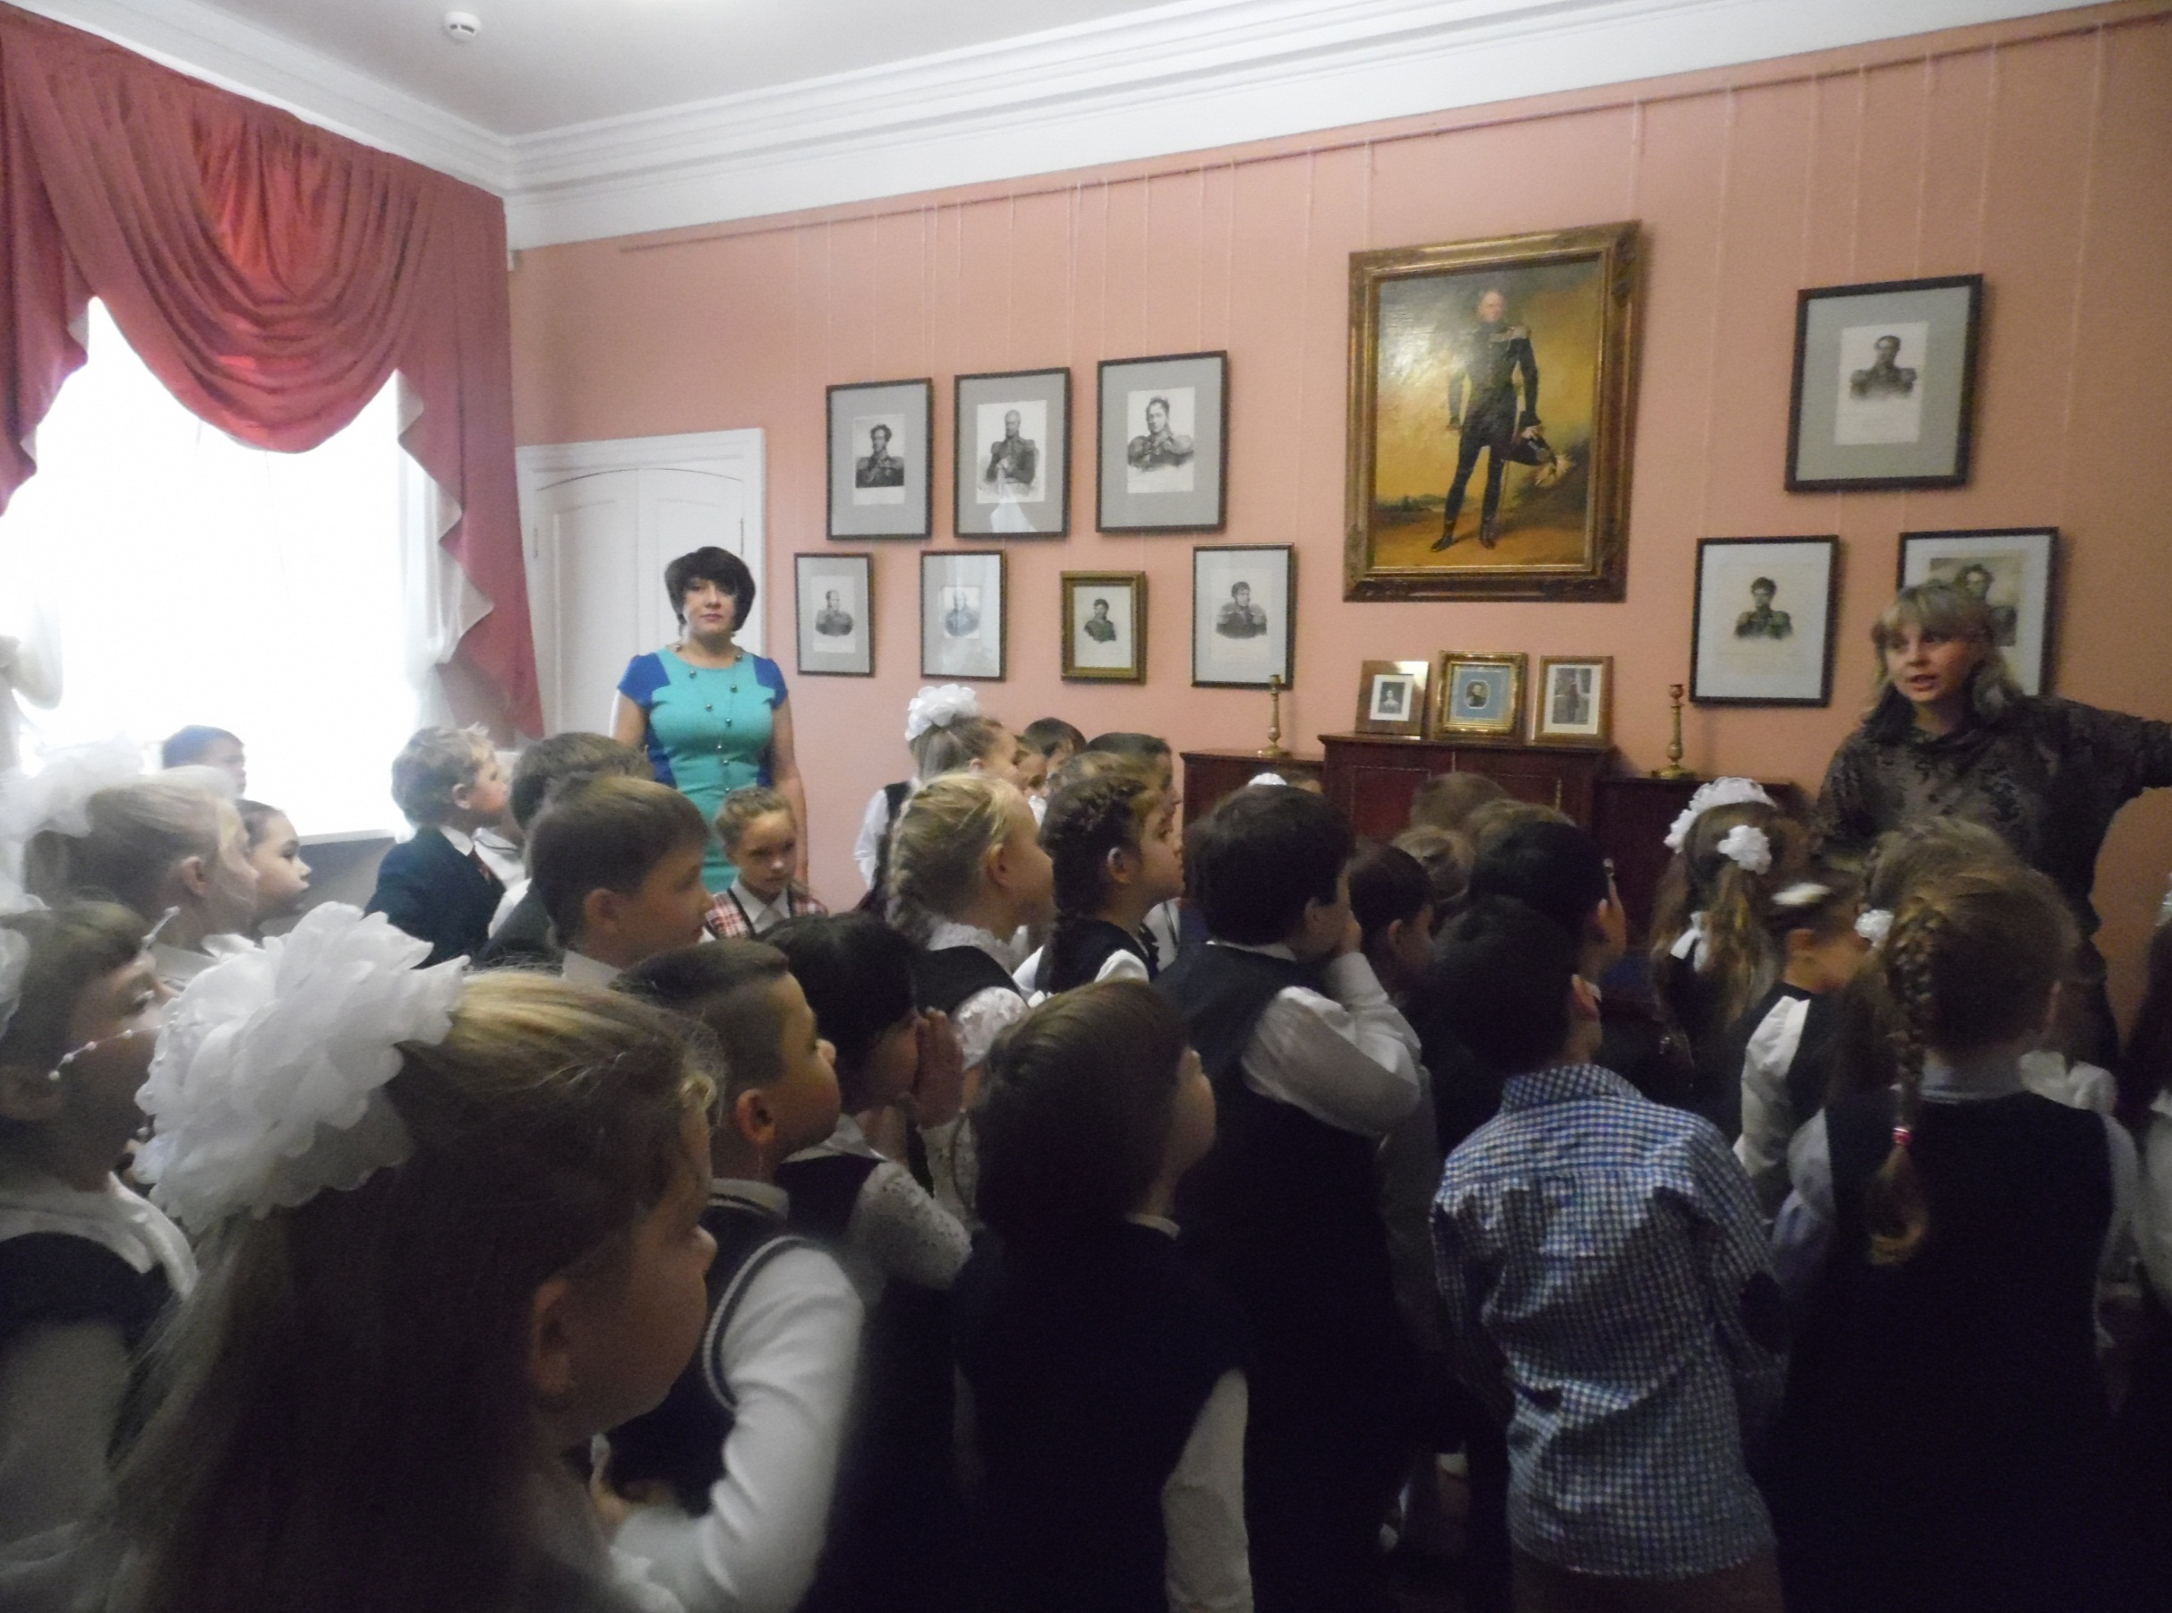

Slide 17
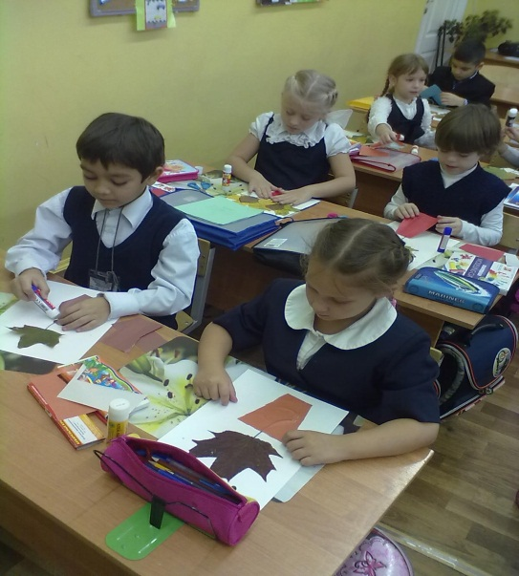
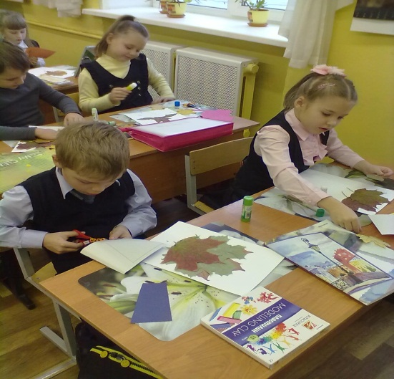
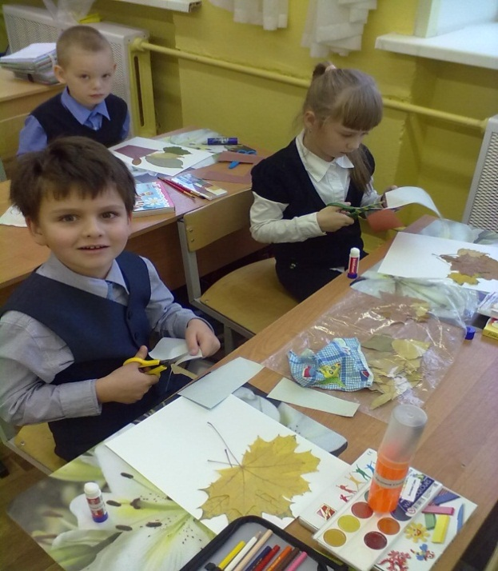
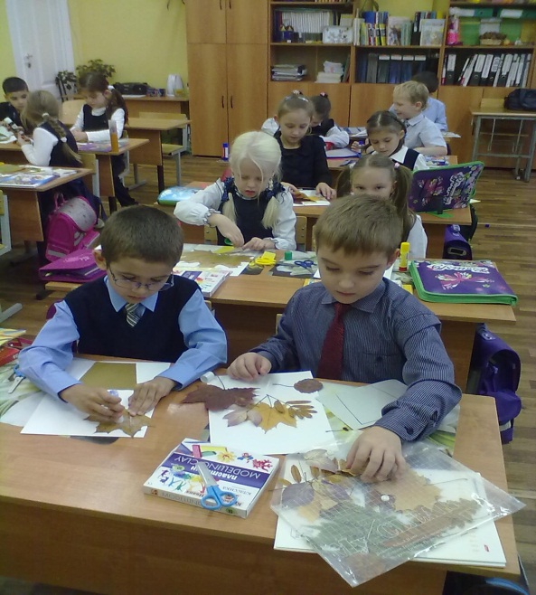
Наше творчество.
Составление осеннего букета.

Slide 18
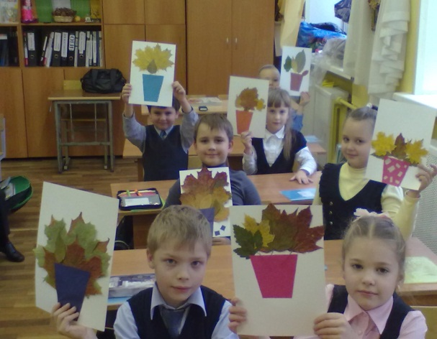
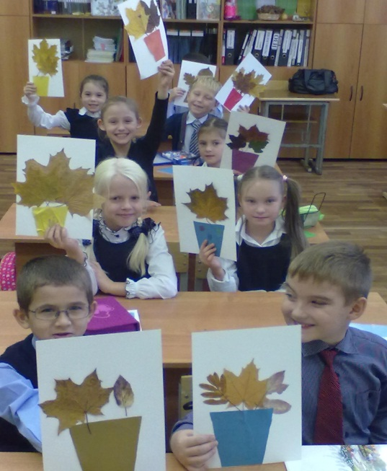
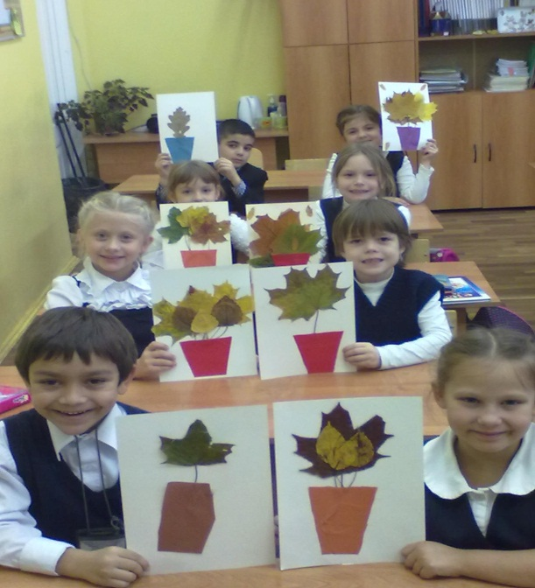

Slide 19
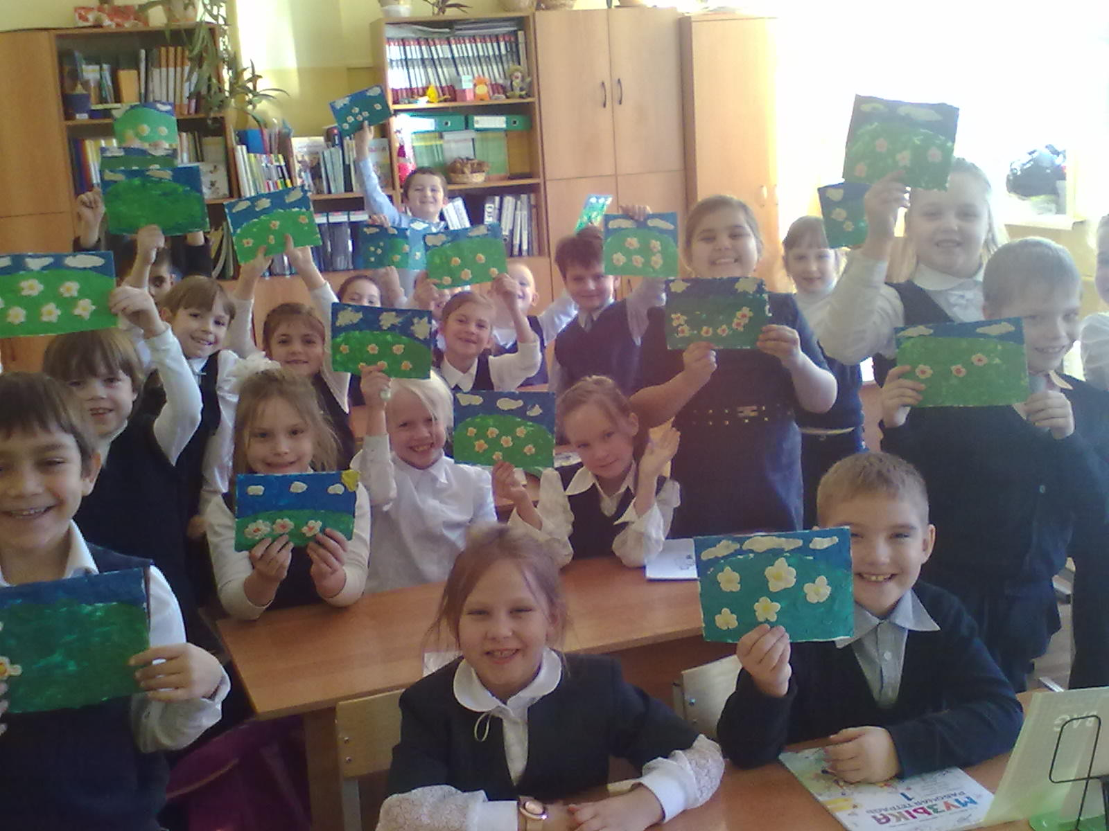
Ромашковая поляна.

Slide 20
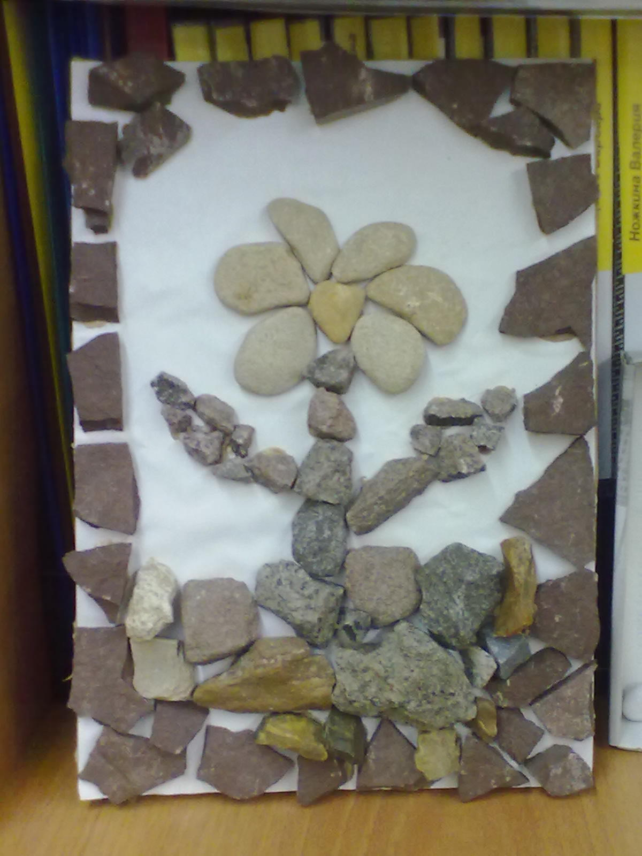
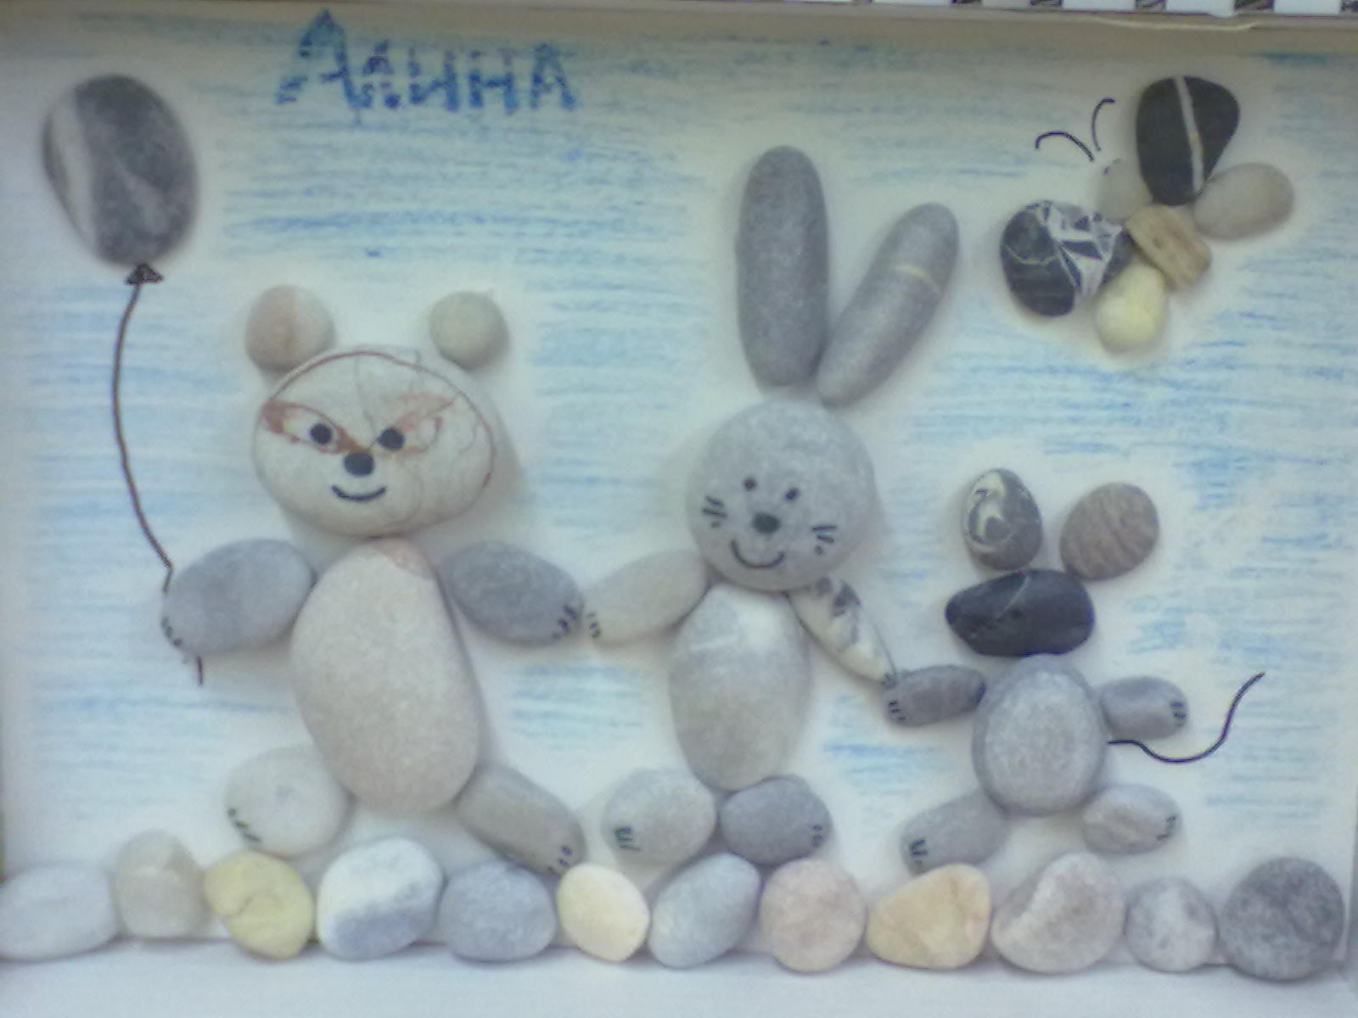
Поделки из камня.

Slide 21
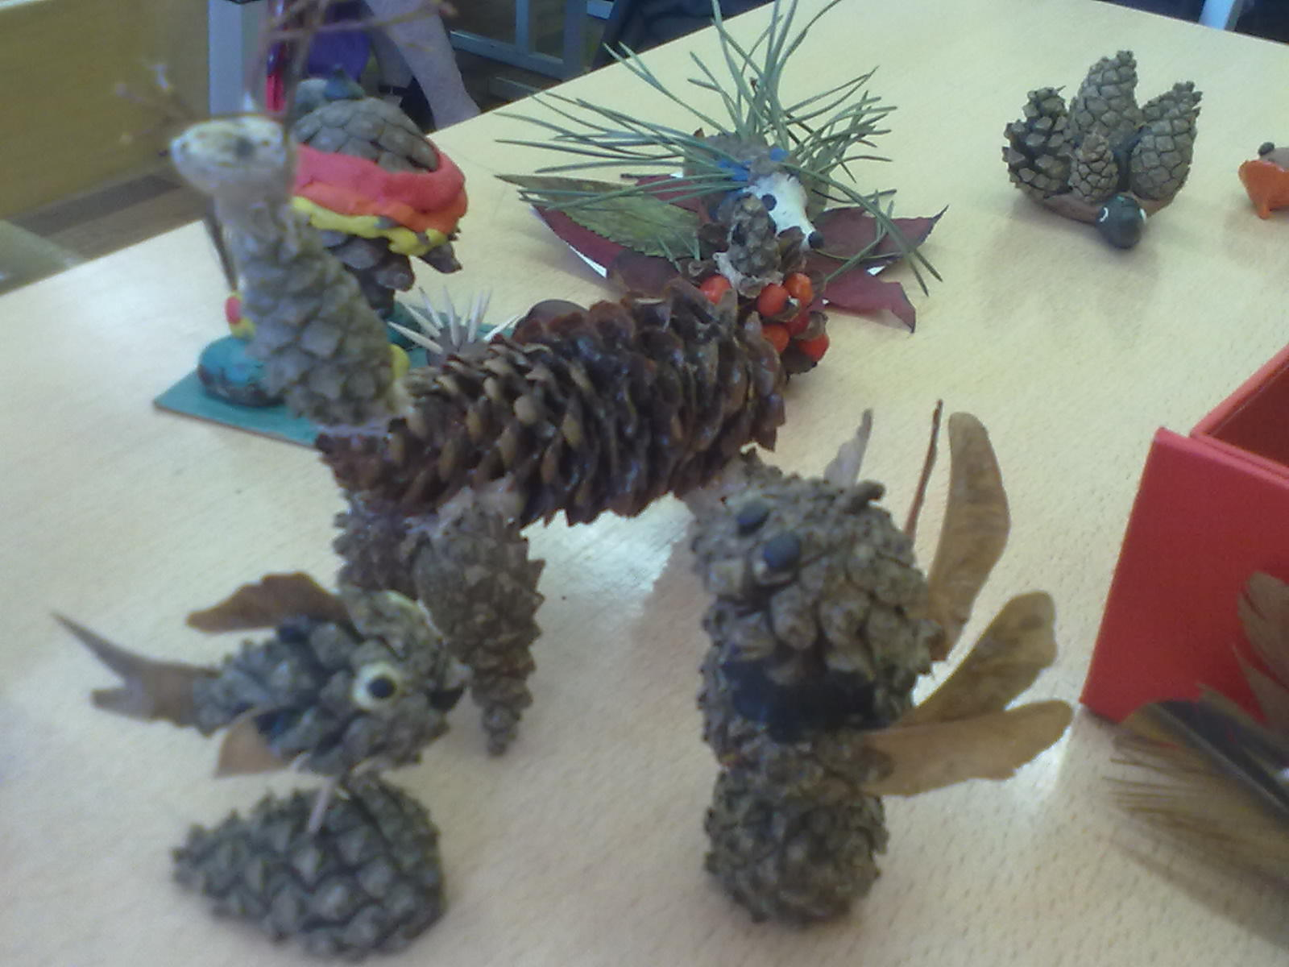
Сказочные животные.

Slide 22
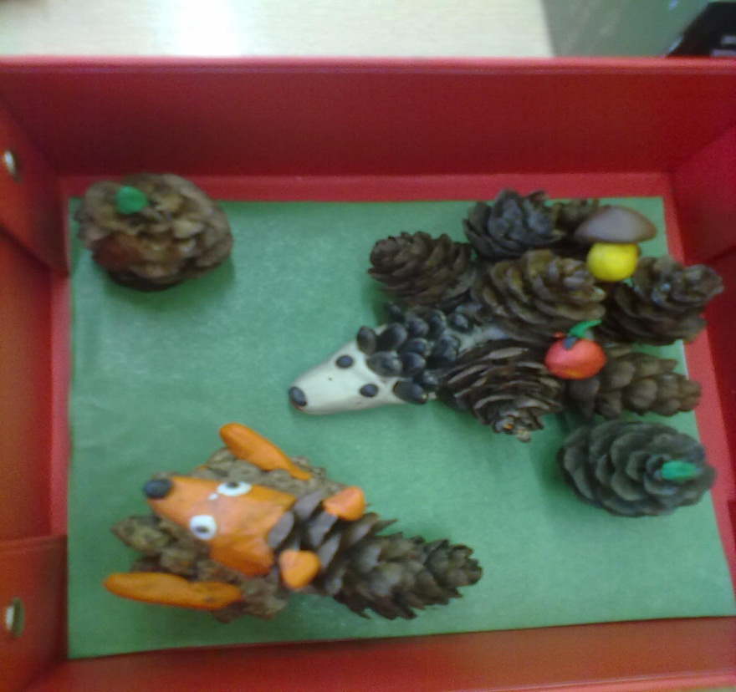

Slide 23
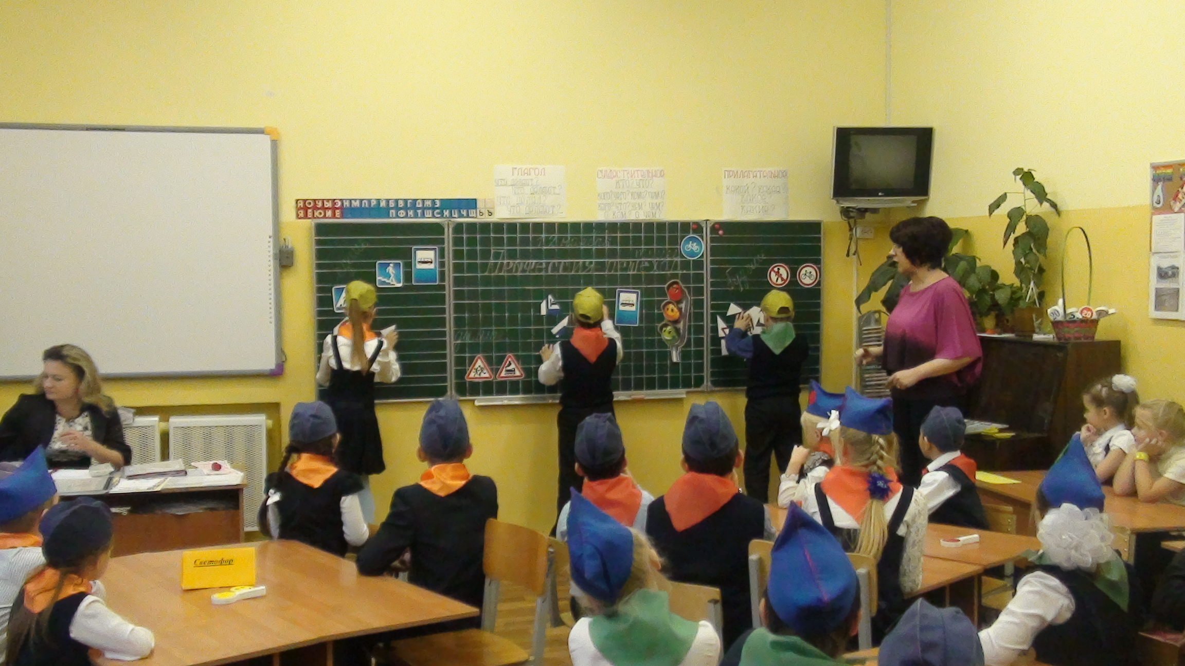
КВН.

Slide 24
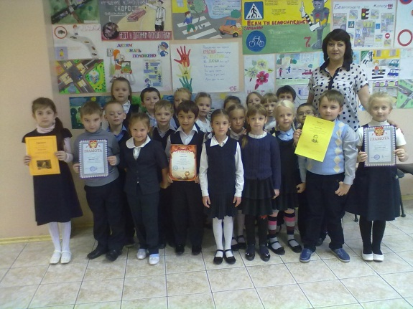
Первые награды.

Slide 25
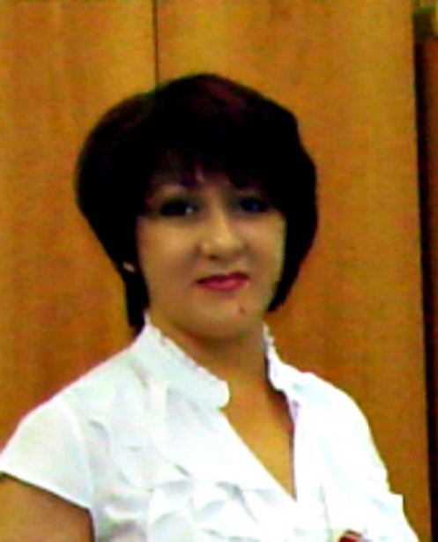
всегда принимай ребенка таким, какой он есть, в его постоянном изменении
все трудности непринятия преодолевай нравственными средствами
не унижай достоинства своей личности и личности ребенка
признавай право на ошибку и не суди за нее
умей признать свою ошибку

Slide 26
Этот букет для вас!

Slide 27
